Slide 1
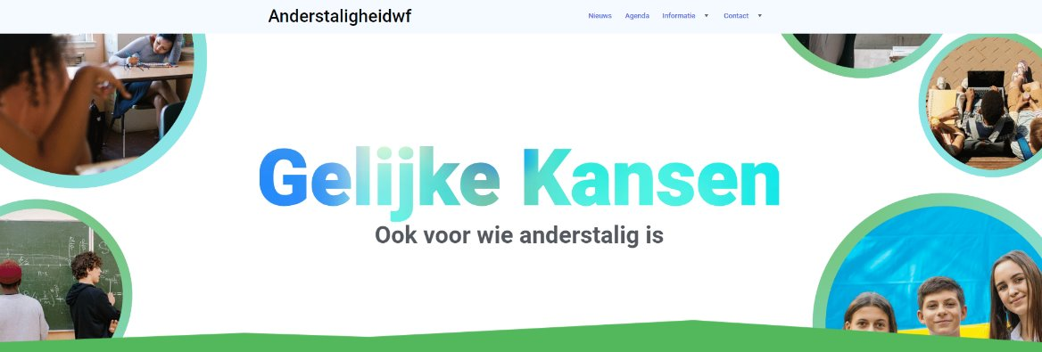
Taalbewust lesgeven aan anderstalige leerlingen

Slide 2

Welkom
Presentatie
Het voortraject: de EOA
Wat wordt er aangeboden?
Wat is de startkwalificatie?
De TOA landelijke adviezen handvatten voor in de les
Ondersteuning contactpersoon school website, brochure regional network
Lowan afsluiting
Programma

Slide 3
Het voortraject
6- 12 jaar
  Nieuwkomersvoorziening West-Friesland
  1 jaar intensief taalbad
12-16 jaar
  EOA SG De Dijk en SG Newton
  Maximaal 2 jaar
16 jaar en ouder
  EOA Talland College
  Maximaal 2 jaar

Slide 4
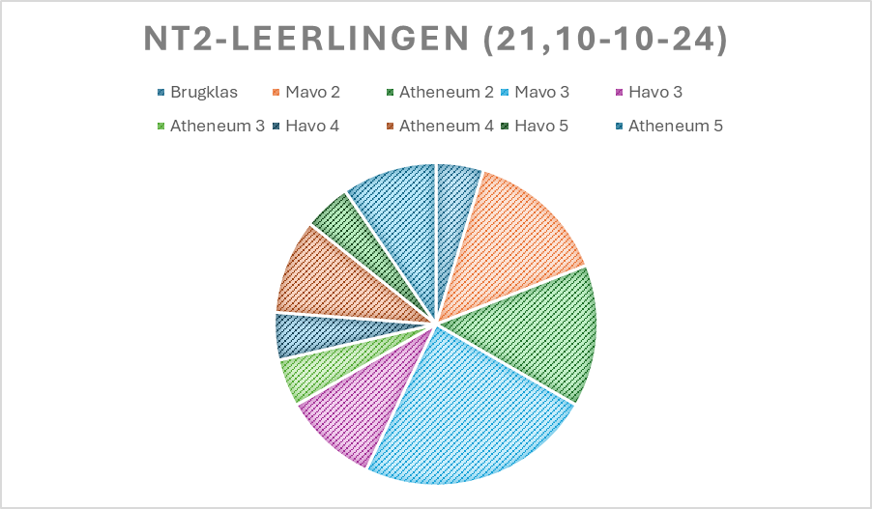
NT2 op de ……..
Bulgarije
Oekraïne
Filipijnen
Mexico
Saoedi Arabië
Suriname
Turkije
Zuid Afrika
Jordanië
Notes:
Lisette
Datum ‘in Nederland’ staat in Magister, leerlingen die nog geen 6 jaar in NL zijn komen op de lijst.
Cijfers van oktober: uitstroom van Oekraïense leerlingen (M3) in februari, kans op terugkeer!

Slide 5
Aanbod EOA
NT2
Rekenen
Wiskunde
Engels
Overige vakken afhankelijk van uitstroomdoel: economie, mem, nask, creatieve vakken, lo

Slide 6
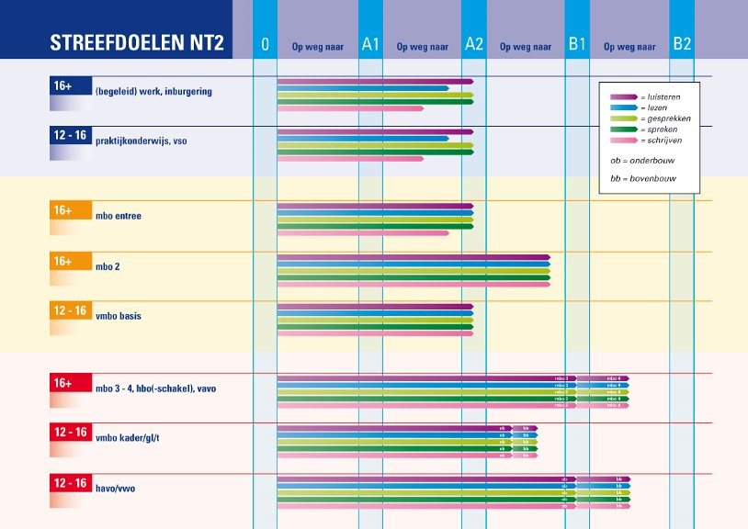

Slide 7
ERK
Meijerink
DLE
C2
4F
Eind vwo
Dle 60
C1
3F
Eind vmbo, gl, tl, mbo 4, havo
Dle 55 - 60
B2
2F
Eind vmbo bb, kb, mbo 1, 2, 3
Dle 40 - 50
B1
1F
Eind basisschool
A2
<1F
Praktijkschool
Pro Dle 25
A1

Slide 8
In de praktijk
Hoe groot is de woordenschatomvang van:
Welke woordenschatomvang hoort bij welk ERK-niveau?
A1 1000
A2 2000
B1 5000 (4000 productief)
B2 11000 (7000 productief)
Een 10-jarig Nederlands kind?
Een 15-jarige allochtone VMBO-leerling?
Een NT2-leerder op Staatsexamen II-niveau (B2)?
Een student rechten?
De Dikke van Dalen?
10.000
13.500
17.000 (passief)
60.000
300.000
Notes:
Lisette
Kort overleg met buurman/vrouw, daarna antwoorden laten zien.
Had je dit goed ingeschat?
Let op dat het hier alleen gaat om woordenschat! Een ERK niveau gaat om alle vaardigheden. Je kunt dus niet zeggen dat een 10-jarig kind richting ERK B2 gaat.

Slide 9
De wet – onze opdracht
Het onderwijs wordt zodanig ingericht dat de leerlingen een ononderbroken ontwikkelingsproces kunnen doorlopen. Het wordt afgestemd op de voortgang in de ontwikkelingen van de leerlingen.
Het onderwijs wordt zodanig ingericht dat daarbij op structurele en herkenbare wijze aandacht wordt besteed aan het bestrijden van achterstanden in het bijzonder in de beheersing van de Nederlandse taal.

Slide 10
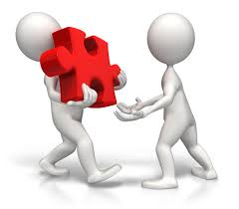
De overdracht
Uitstroomprofiel met alle scores, cijferlijst, gedragslijst.
De leerling voldoet aan de startkwalificatie.
Er is contact tussen coördinator en school.
Er is een kennismakingsgesprek met de nieuwe school.
Er is een kennismaking met de nieuwe klas.

Slide 11
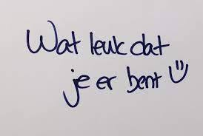
De start
De leerling heeft een maatje in de klas.
Er is op school iemand die begeleidt bij vragen, een coach of contactpersoon.
De leerling krijgt de kans om te wennen en cijfers staan niet meteen in het LVS.
Let op dat je vragen zelf stelt.
Zorg voor extra toetstijd.
Zorg voor woordenboeken.

Slide 12
Pedagogische aanpak
Veilige en rustige omgeving
Voor alle TOA-leerlingen geldt: ACE
  Adverse Childhood Experiences: heftige situaties waardoor trauma kan ontstaan
      Vraag naar het waarom van gedrag.
      Benader de leerling rustig.
      Geef duidelijke begrenzing van gedrag.
      Blijf eisen stellen, maar relatie voor de taak!

Slide 13
Didactische aanpak
Lezen: Tekstdekking 95-98%!
Begrijp je deze tekst?
Hurricanes are large, ________ storms. They produce winds of 119 kilometers per hour or higher. That's faster than a cheetah, the fastest animal on land. Winds from a hurricane can ______ buildings and trees. Hurricanes ____ over warm ocean waters. Sometimes they _____ land. When a hurricane _______ land, it pushes a wall of ocean water _____. This wall of water is called a ___________. Heavy rain and ___________ can cause ________. Once a hurricane _____, weather ___________ _______ its path. They also _______ how strong it will get. This information helps people get ready for the storm.
Hurricanes are large, swirling storms. They produce winds of 119 kilometers per hour or higher. That's faster than a cheetah, the fastest animal on land. Winds from a hurricane can damage buildings and trees. Hurricanes form over warm ocean waters. Sometimes they strike land. When a hurricane reaches land, it pushes a wall of ocean water ashore. This wall of water is called a storm surge. Heavy rain and storm surge can cause flooding. Once a hurricane forms, weather forecasters predict its path. They also predict how strong it will get. This information helps people get ready for the storm.
Notes:
Lisette
Begrijp jij deze tekst? Schrijf de ontbrekende woorden op.
Antwoorden laten zien: was dit goed?
Iemand moet 95%-98% van de woorden kennen om een tekst te kunnen begrijpen. Je kunt er niet vanuit gaan dat dit bij een anderstalige leerling het geval is. Daarom is er extra aandacht nodig voor de woordenschat, maar ook voor bijvoorbeeld tekstopbouw, linkwoorden etc.

Slide 14

Presentatie Folkert Kuiken emiritus hoogleraar NT2 en meertaligheid
Gedeelte: 18.00 – 22.00
Een lezer moet 95% van (de lemma’s van) een tekst kennen om de tekst globaal te begrijpen.
Een willekeurige tekst uit de krant of een algemeen tijdschrift correspondeert met de tekstdekking van ongeveer 5000 woorden.

Slide 15
Wat maakt de overstap tot een succes?
Zie het kind
“Mevrouw, ik ben ineens zo anders. In de EOA was ik gelijk.”
Zet het kind dichtbij je
“Het is zo’n lawaai in de klas. Ik kan me niet concentreren.”
Selecteer je lesstof
“Ik moet dit hele boek kennen want ik krijg een grammaticatoets over het hele boek maar ik ben pas net in de klas.”

Slide 16


Uitleg en instructie begrijpen
https://www.youtube.com/watch?v=fDoc8VJIfQ4&feature=emb_title

Slide 17
Faciliteiten (bij jou op school)
6 jaar recht op ondersteuning
Tijdverlenging
Woordenboeken
Ondersteuningslessen (….)
Notes:
Lisette
Moeilijkheden: ondersteuning is vrijwillig, dus leerlingen zijn niet altijd gemotiveerd. Inhoud van de lessen.

Slide 18
Wat zijn de problemen?
Hij begrijpt het niet.
De instructie?
De tekst in het schoolboek?
Hoe de lessen op de nieuwe school werken?
Hij kan het niet.
Nog niet?
Begrijpt hij de betekenis niet van de woorden?
Kan hij niet lezen?
Spreekt hij de woorden wellicht anders uit?
Heeft hij last van de herrie in de klas?
Is hij bang en kan hij daarom zich niet concentreren?

Slide 19
Hoe leg je een nieuw begrip uit?
Leg het begrip uit met woorden, tekst.
Leg uit met een afbeelding, indien mogelijk.
Laat het begrip opzoeken (digitaal of in een woordenboek)
Laat het begrip in het woordenschrift opschrijven.
Is het een cruciaal begrip, vraag het dan terug en geef door aan de collega die bijles geeft.

Slide 20
Neem een toa-leerling in gedachte
Probleem? *instructie
*zwakke lezer
*woordenschat
*hiaten in kennis
*sociaal-emotioneel/trauma
*motivatie en inzet
*studievaardig

Slide 21
Neem een anderstalige leerling in gedachte
Probleem?
instructie
Zwakke lezer
Woordenschat
Hiaten in kennis
Sociaal-emotioneel
Motivatie en inzet
Studievaardigheid
Oplossing?
Opnemen, extra tekst geven, voorin de klas
Leeskilometers maken
Woordenlijsten, woordenschrift aanleggen
Selecteer lesstof/extra NT2-materiaal
Zorg, taalmaatje, sportclub
Doelen stellen, gesprekken met mentor
Agenda, huiswerkbegeleiding
Notes:
Lisette
- Overleg in een groepje, welke oplossingen kan je verzinnen? Oplossingen delen en daarna laten zien.

Slide 22
Afsluiter:
Schooltaal en vaktaal
Schooltaalwoorden VMBO per vak
basislijst_schooltaalwoorden_vmbo_vak.pdf
Hoe zou je deze worden uitleggen?
automatiseren (economie)
beschikken over (wiskunde)
omstandigheden (mens & maatschappij)
zuiver (natuurkunde)
Notes:
Lisette
Schooltaal en vaktaal lijsten printen om mee te nemen.

Slide 23
Woordenlijsten en extra uitleg
https://anderstaligheidwf.nl/woordenlijsten
https://anderstaligheidwf.nl/filmpjes/

Slide 24
Ondersteuning
…………… voor tips en ondersteuning van anderstalige leerlingen.
LOWAN (brochure)
Anderstaligheidwf
Notes:
Björn
LOWAN Brochure klaarleggen. Als er tijd is, website laten zien.
AnderstaligheidWF: wat kan je hier allemaal vinden.

Slide 25



